Slide 1
Seminar zum Thema „Beweis im Strafrecht“
27. November 2024, Tirana
Seminar me temë: ‘Provat dhe mjetet e kërkimit të provës në procesin penal’
27 nëntor 2024, Tirane

Slide 2
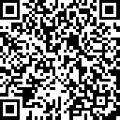
pyetësorin

